Slide 1
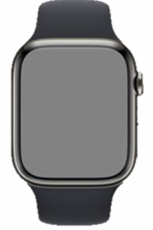
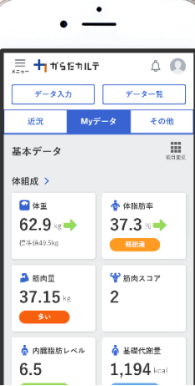
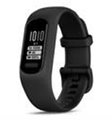


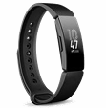
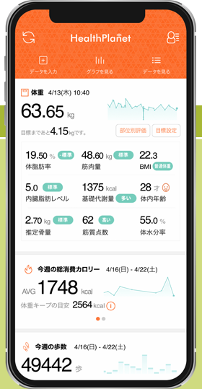
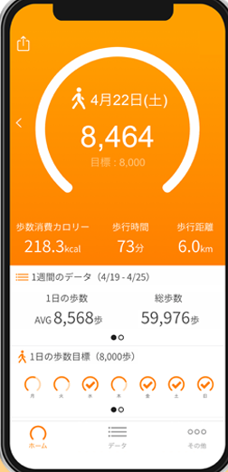
所持している計測ツール用アプリ①～④のどれかから、
イントールされたサブツール「Health Planet」へ歩数データがとりこまれると
管理ツールの「からだカルテ」で集計されます。
Apple Watch
管理ツール
GARMIN
①アップル
ヘルスケア
アプリ
③GARMIN CONNECT
アプリ
Fitbit
Google Pixel Watch
データ送信（1回／月）
データ連携ツール Health Planet アプリ
Health Planet Walk アプリ
アプリ起動で取込
アプリ起動で取込
計測機器なしで
スマホで計測
②フィットビット
アプリ
アプリ起動で取込
1回/週データ送信

